Slide 1
Мага
Максим к.☺ Гордей г.
Артём н.

Slide 2
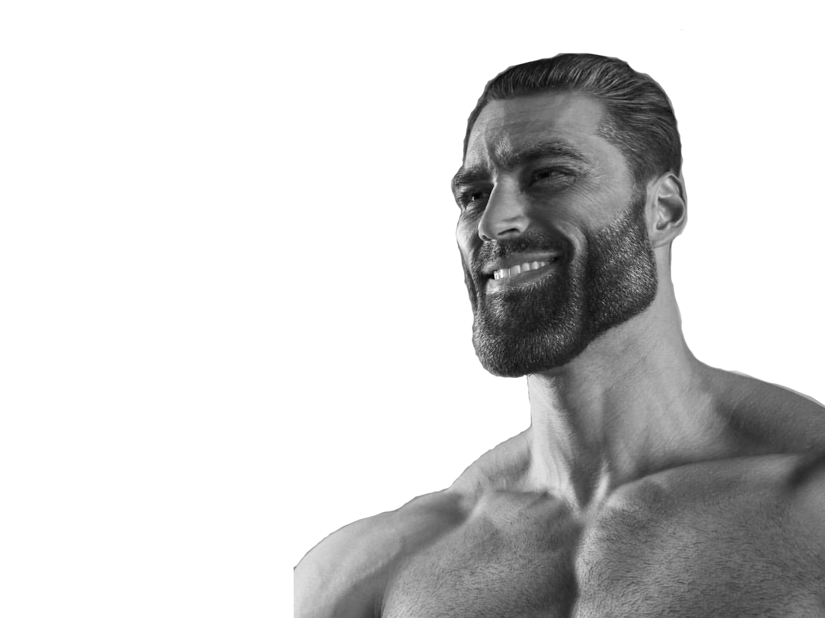
Задачи проекта:
Стратегия
Реакция
Поиграть под пивко
Повышение чсв

Slide 3
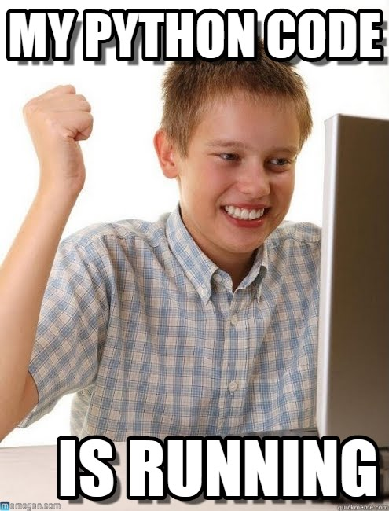

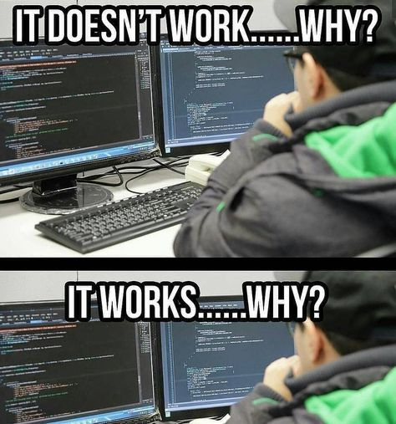

Структура
- База данных csv
- Главный файл
- Сцены
- Вспомогательные файлы
Библиотеки
1.sys 3.pygame
2.random 4.math

Slide 4
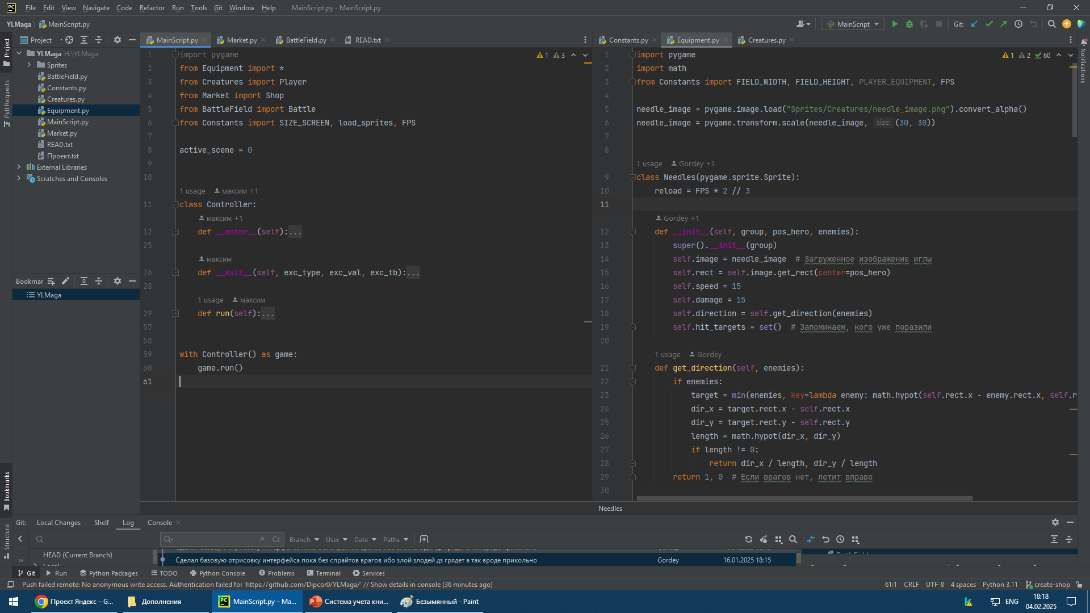
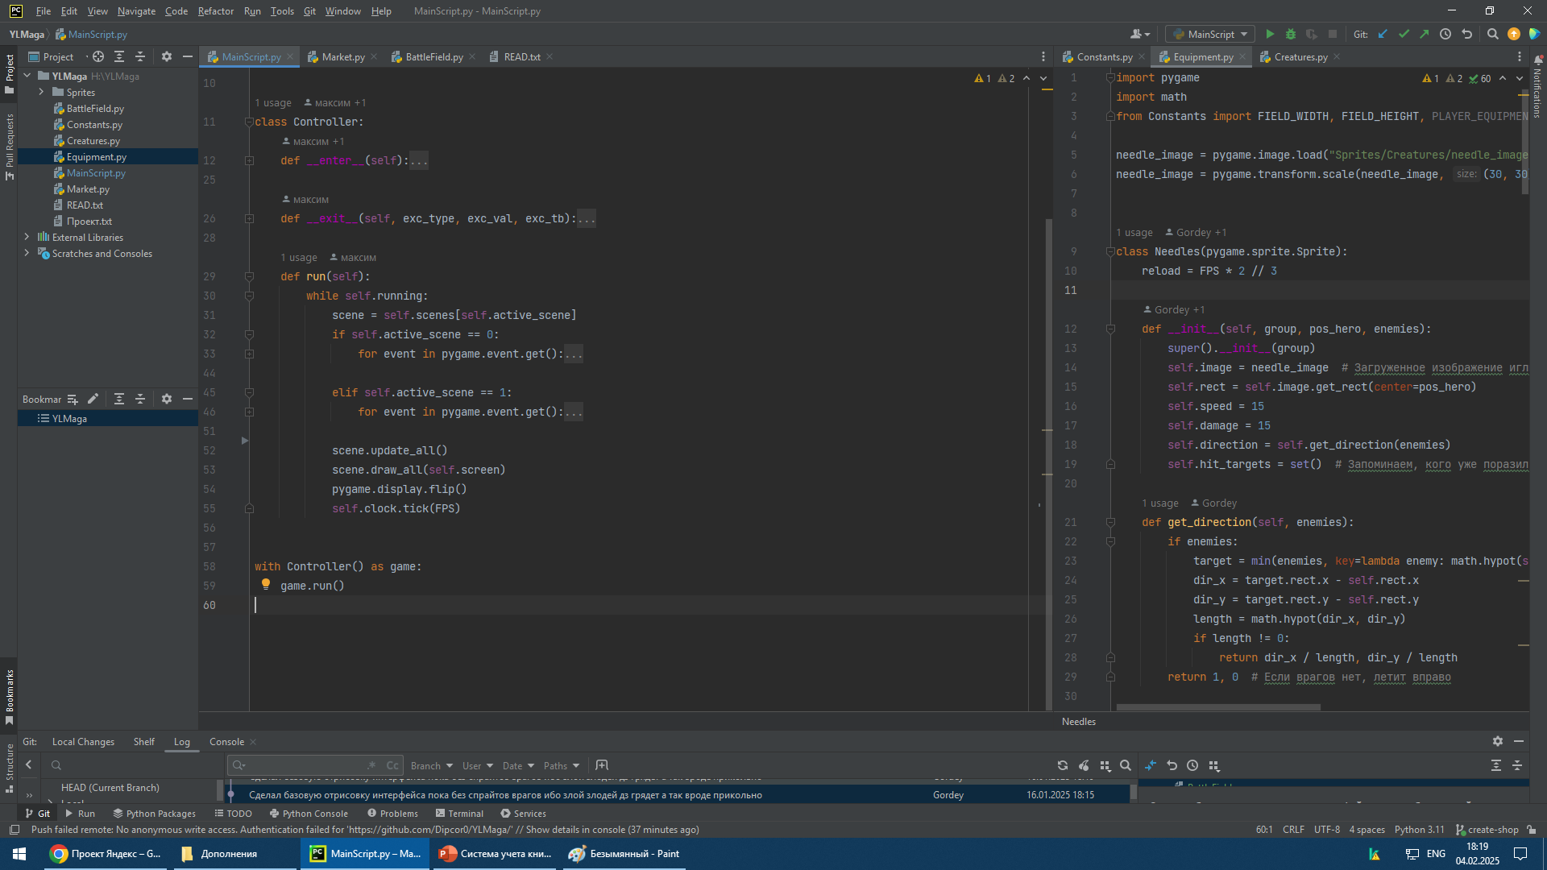

Реализация. Mainscript

Slide 5
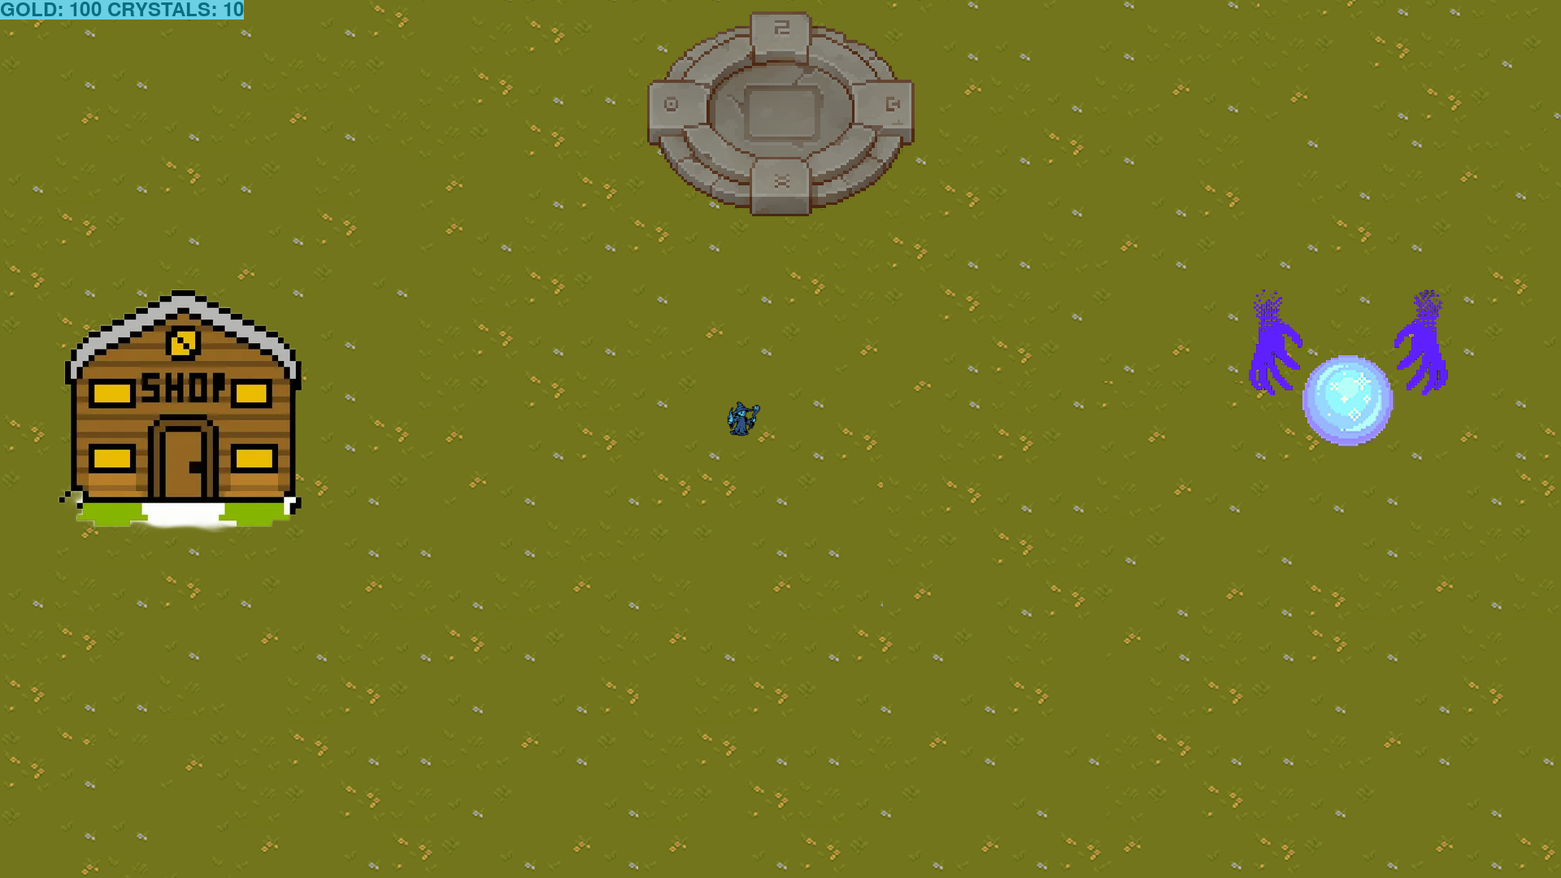
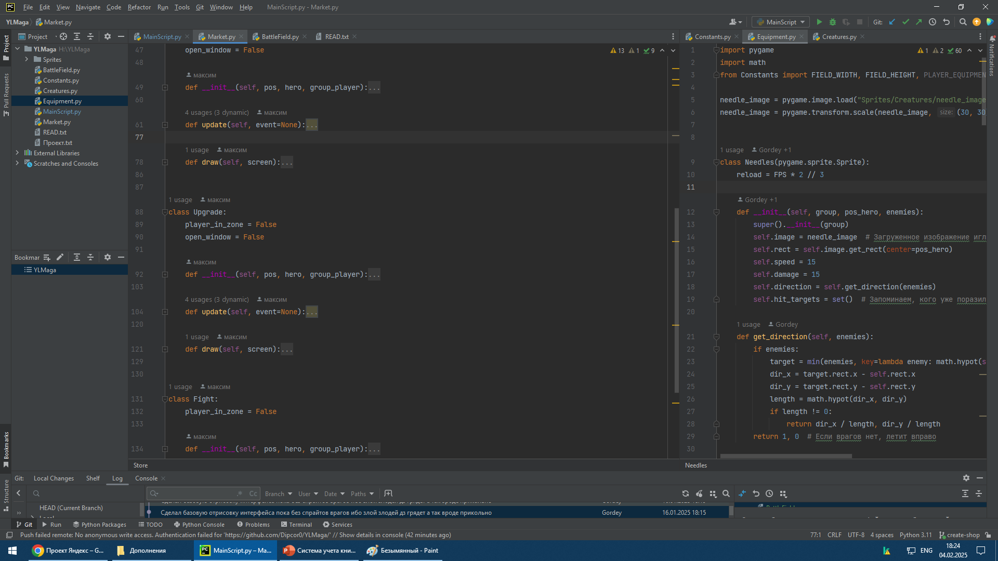
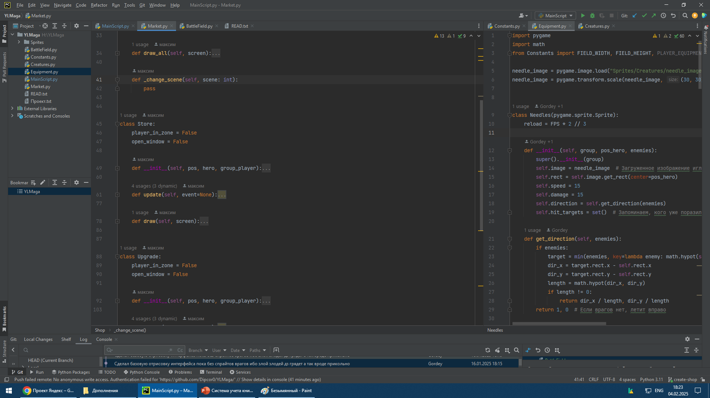
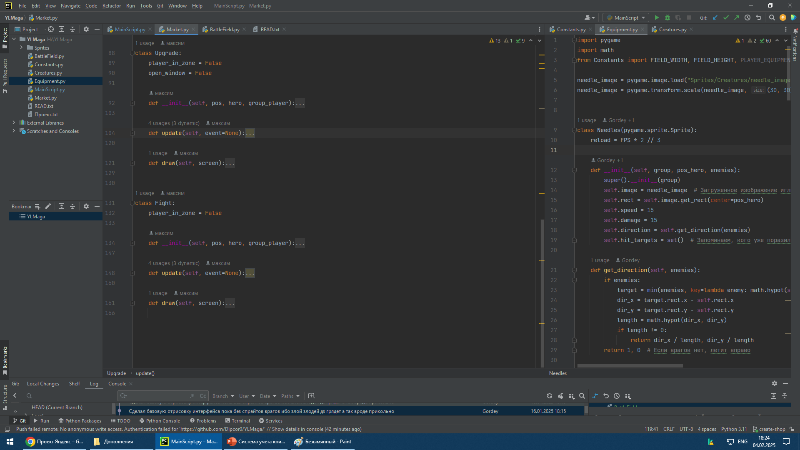
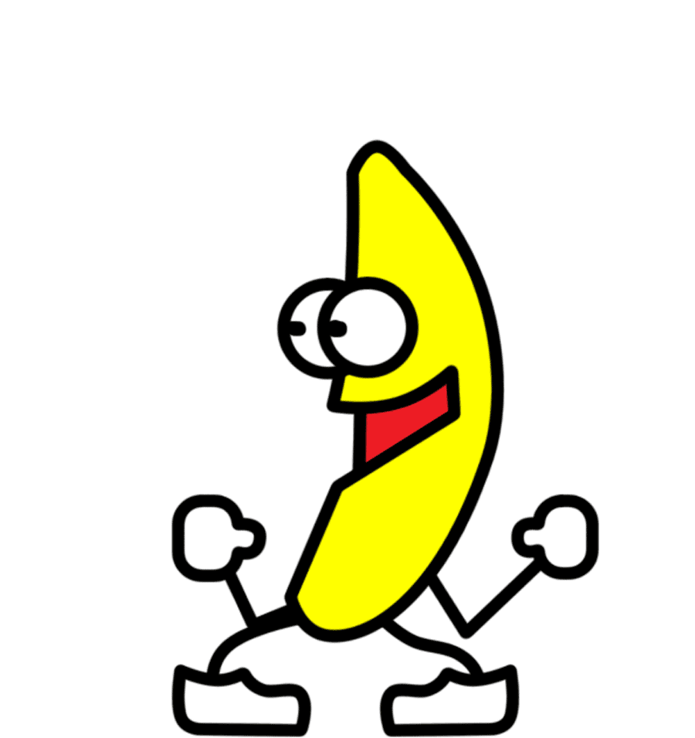
Реализация. Scenes: Market

Slide 6
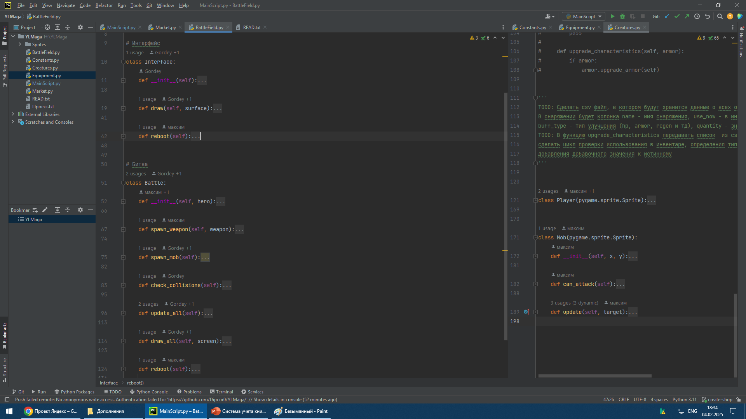
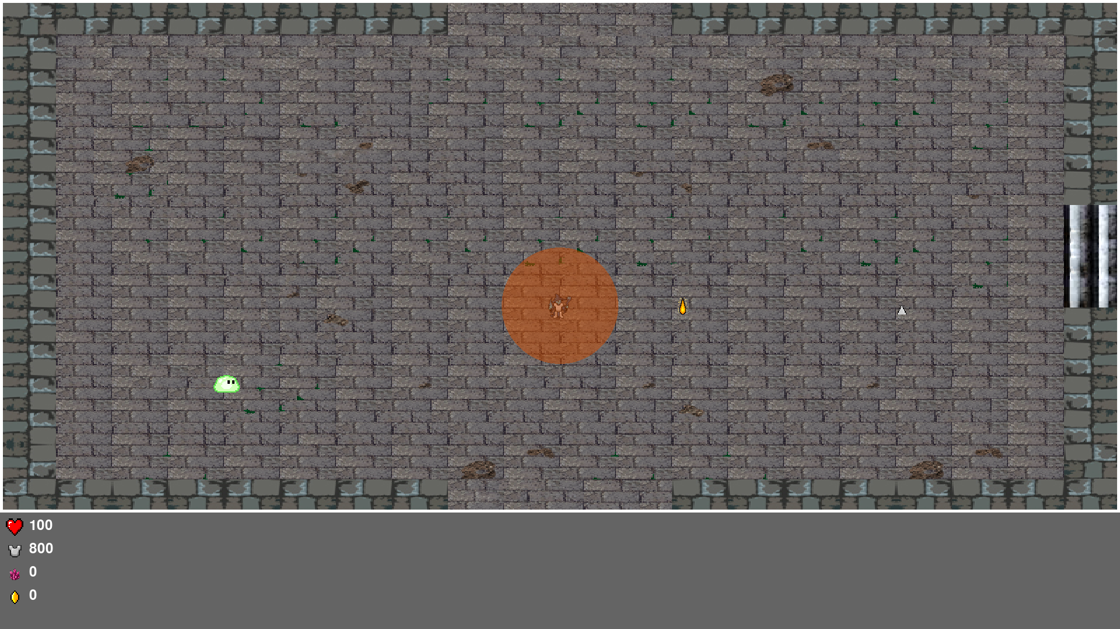

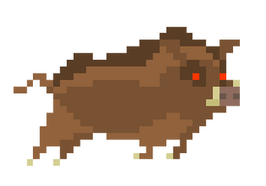
Реализация. Scenes: Battle

Slide 7
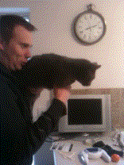
Реализация. Scenes: Battle

Slide 8



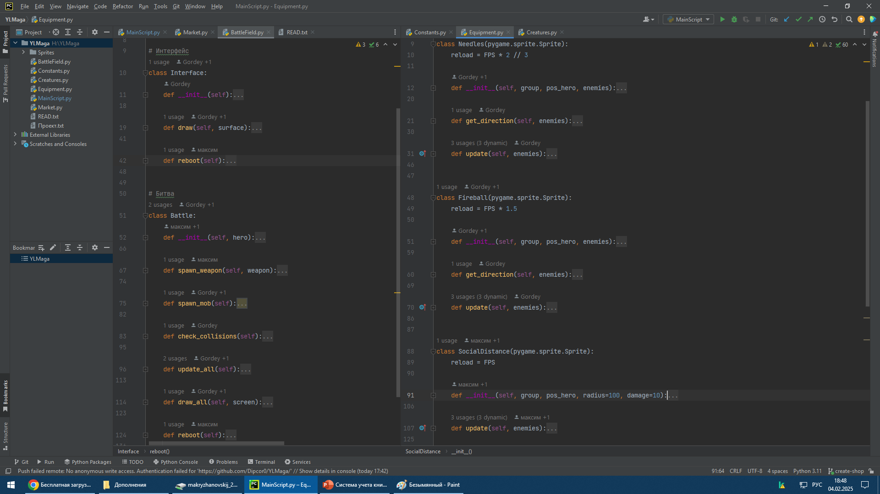
Реализация. Weapon

Slide 9

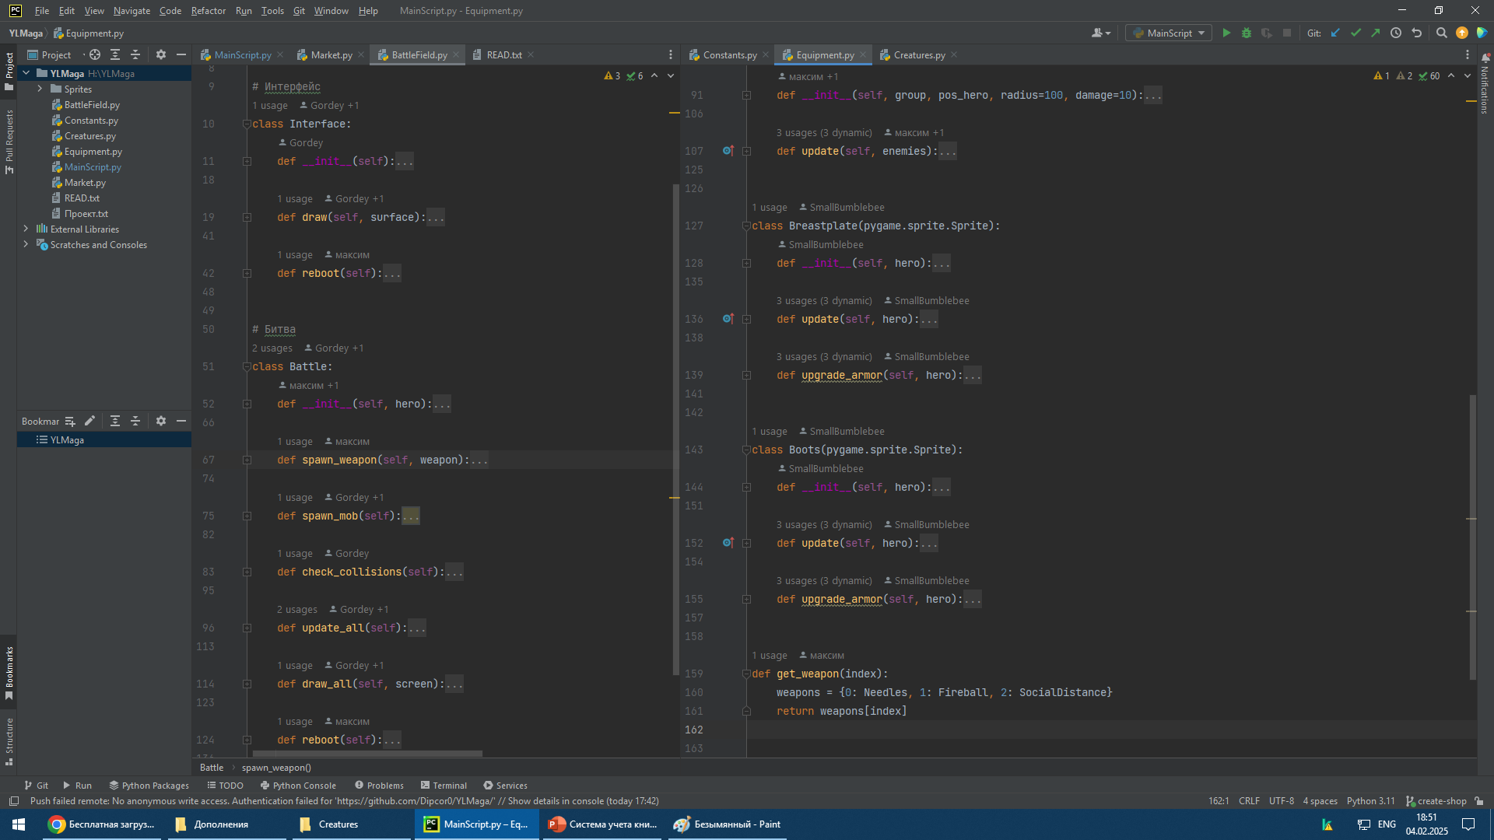



Реализация. equipment

Slide 10

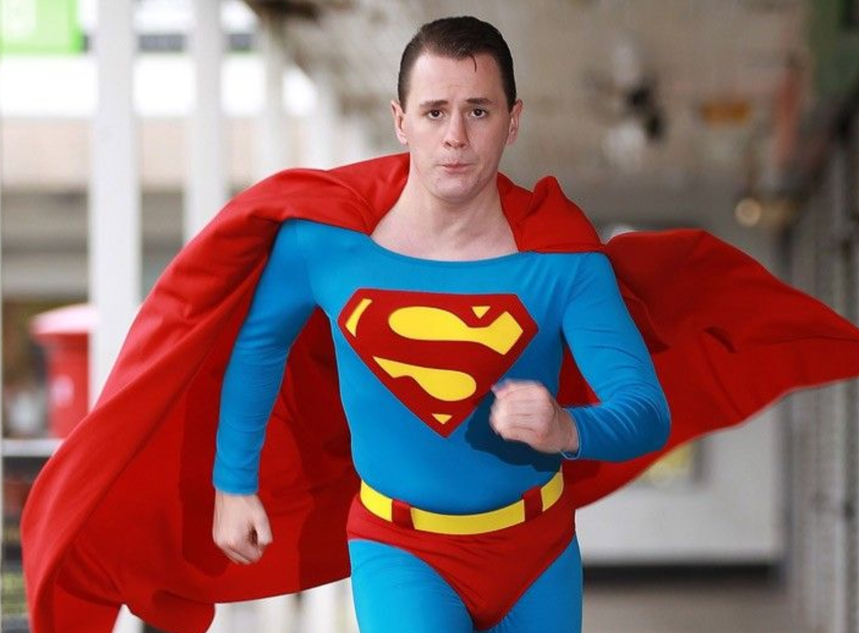


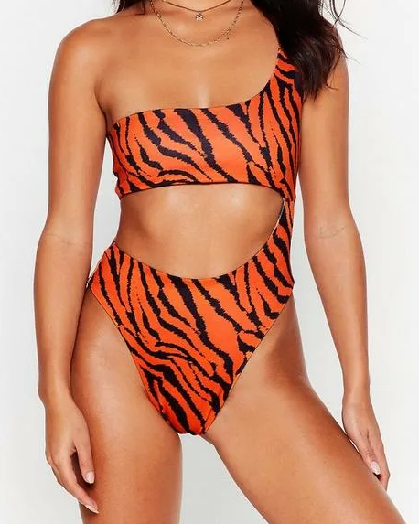
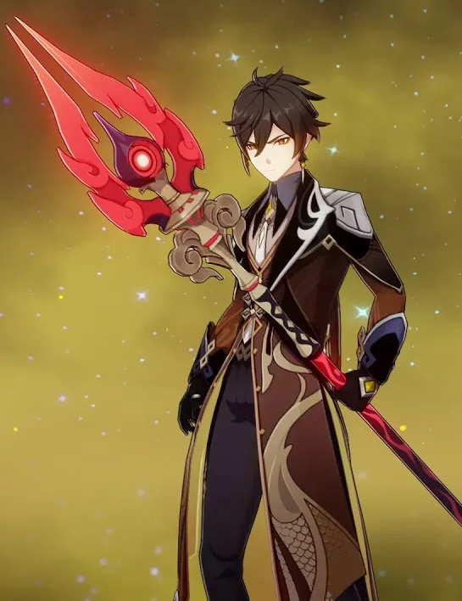
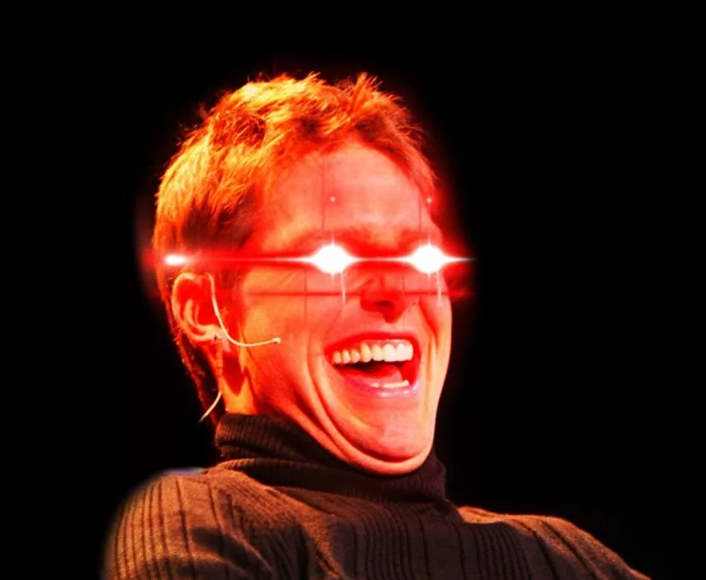

Реализация. equipment

Slide 11

возможности для доработки
Аккаунты
Анимация
Другое оружие и снаряжение
Монетизация
Возможность прокачки

Slide 12

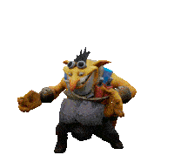
Выводы
Крутая игра для крутых плееров. Дота 2 и кс2 не сравнятся с ней

Slide 13
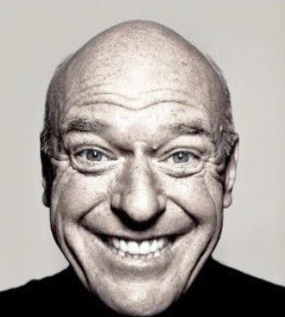

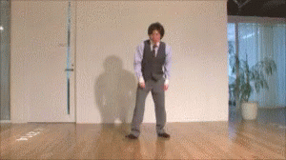
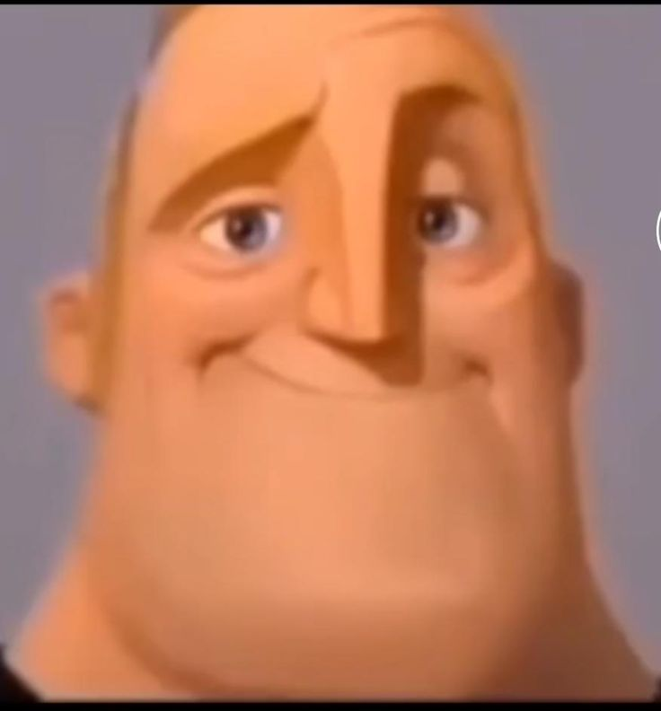
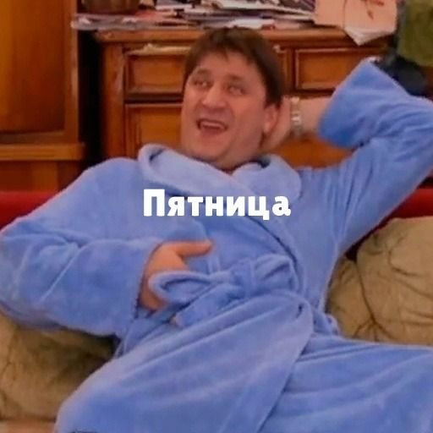
Спасибо за внимание!

Slide 14
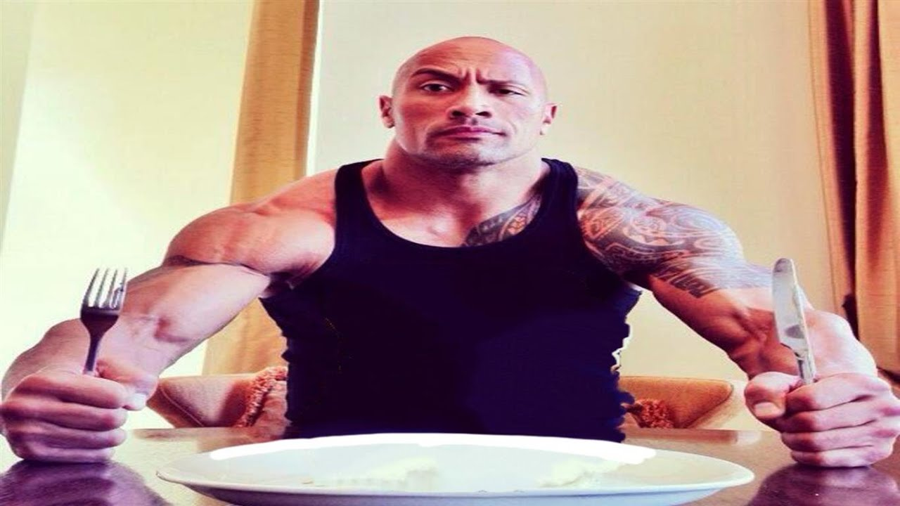
Кто НЕ похлопает того он сьест!

Slide 15
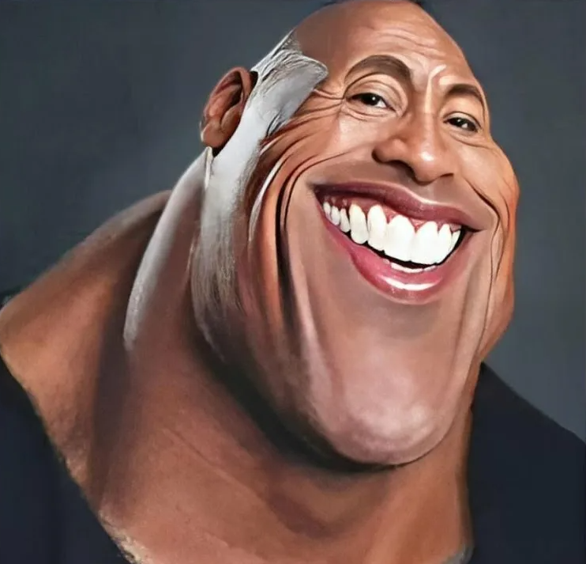
Ну ладно. Не сьест☺

